Slide 1
Capital Española de la Gastronomía 2025

Slide 2









Eventos Gastro nacionales.
Alicante Capital Española de la Gastronomía
Fitur.
Madrid fusión.
Congreso HIP en Madrid.
Gastrónoma Valencia.
Alicante Gastronómica.
Congreso MEG.
Tapas D’Ací.
Presentación Gastronómica del mercado nacional en Albacete.
Presentación en la semifinal del mejor cocinero del año A Coruña.
Presentación nacional gastronómica MICE y productos gastronómicos en Barcelona y Madrid.
Pop-ups y experiencias culinarias con chefs alicantinos y estrellas Michelín en capitales españolas.
Presentación de las semifinales del Concurso Nacional de tortillas de Patata San Sebastián 40 Aniversario de Turespaña en Valencia.
Festival DNA en Denia.
Tasta la Rambla.
Salón Gourmet Madrid

Slide 3
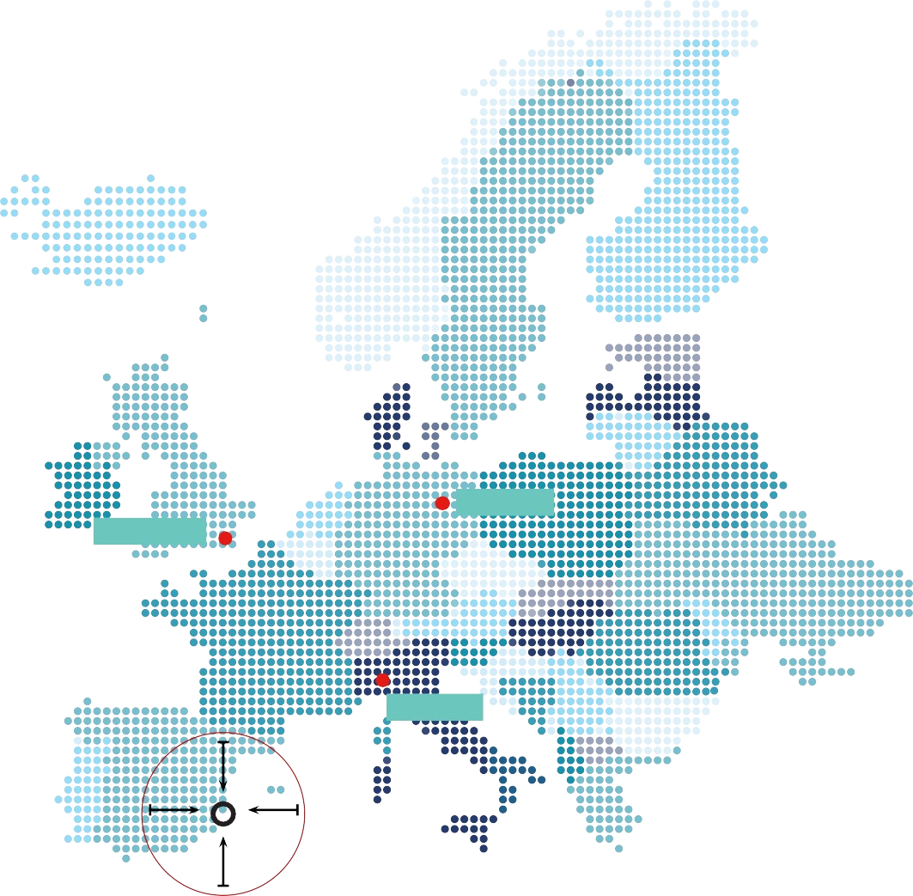

Pop-ups y experiencias culinarias con Chefs de Alicante en ciudades europeas con vuelo directo a Alicante.
Alicante Capital Española de la Gastronomía
1.Feria ITB en Berlín.
BERLÍN
Presentación internacional gastronómica MICE y productos gastronómicos (en colaboración OETS TURESPAÑA).
  Italia / Milán.
  Reino Unido / Manchester.
Presentación de destino Comunitat Valenciana en Múnich.
Presentación de destino Comunitat Valenciana en Roma.
World Travel Market en Londres.
LONDRES
MILÁN
ALICANTE CITY
(SPAIN)

Slide 4




FEBRERO
Alicante Capital Española de la Gastronomía
ENERO
MARZO
Participación en FITUR 2025.
Madrid Fusión.
Presentación Gastronómica Capital Española en Madrid
III Jornadas Alicante ciudad del arroz.
Jornada Cocina de Cuchara.
Tapa y Menús de Cuaresma.
Congreso HIP Madrid.
Salón Profesional y premios vinos Alicante DOP.
Día Internacional del Consumidor.
Presentación del cupón de la ONCE Capital Española de la Gastronomía.
Jornada Gastronómica Bocados.
Master Chef Rodaje. Edición Capital Española de la Gastronomía.
Concurso de monas de la Provincia de Alicante.
ITB Berlín

Slide 5




JUNIO
Alicante Capital Española de la Gastronomía
ABRIL
MAYO
MAYO
Presentación en la Semifinal Mejor Cocinero del Año en A Coruña.
Presentación gastronómica mercado nacional en Albacete.
Salón del Gourmet Madrid.
Merca Fest Carolinas.
Show cooking de arroz en el Campeonato de Tortilla. Semifinales de San Sebastián.
Alicante Capital Gastronómica Nocturna desde el Castillo de Santa Bárbara.
La fuerza que somos. Congreso MEG 10 y 11 de mayo.
Concurso de Fotografía Gastronómica.
Gala del Comercio y la Hostelería.
Capital Española de la Gastronomía nocturna.
Tasta la Rambla.
Tapas D´ací.
Presentación de destino Comunitat Valenciana (Munich).
Actividades gastronómicas CERCA: Show cooking, experiencias en vivo en restaurantes y ponencias. Consumo responsable sin gluten.
Presentación MICE y Gastronómica en Barcelona
Día del Vino de la DO Winecanting.
Alicante Sabor en Madrid
Desayuno a ciegas. Experiencias ONCE.
Concurso coca amb tonyina
Tapas, Alicante Capital de la Gastronomía en Fogueres.
Noches de Fuegos y Gastronomía en el Castillo de Santa Bárbara.

Slide 6
Alicante Capital Española de la Gastronomía
JULIO
AGOSTO
SEPTIEMBRE
OCTUBRE
Alicante Gastronómica IFA.
Gastro Almuerzo
Gastrónoma Valencia.
Merca Fest Babel
Gastrocinema
Presentación Gastronómica en Milán
Alicante es gastronomía. Catedra de Turismo Ciudad de Alicante.
Concurso la coca de Mollitas alicantina
Congreso Alicante Capital Histórica del Vino
Presentación del sello Capital Española de la Gastronomía.
Presentación Gastronómica Alicante Capital Española de la gastronomía en Madrid producto LGTBIQ+.
Alicante Capital de la Gastronomía en el Castillo de Santa Bárbara.
Alicante Capital de la Gastronomía en el Castillo de Santa Bárbara.
Encuentro de Soles y Estrellas Michelin Starlight en Tabarca.
La millor Tapeta del món.
Jornada de Sostenibilidad y Gastronomía, Cátedra de Turismo Ciudad de Alicante.
Festival DNA Denia.
Quintana en Vendimia.
Concurso de la coca de mollitas alicantina.
Gastro Almuerzo

Slide 7
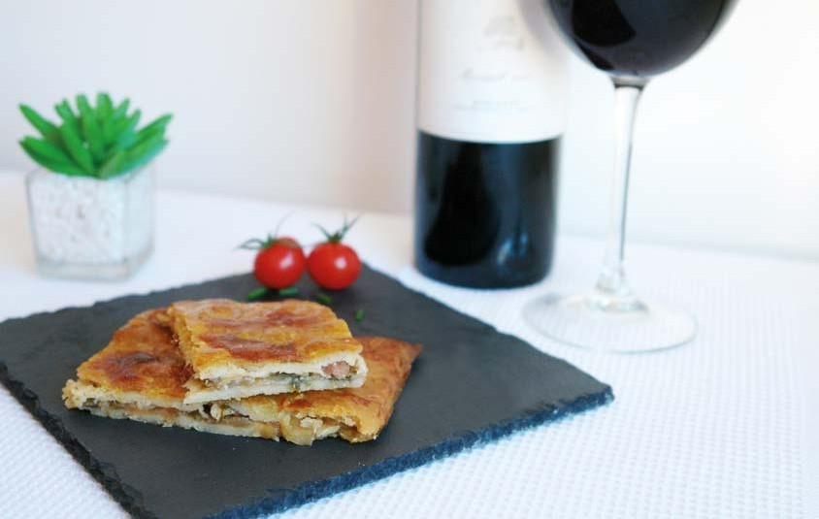
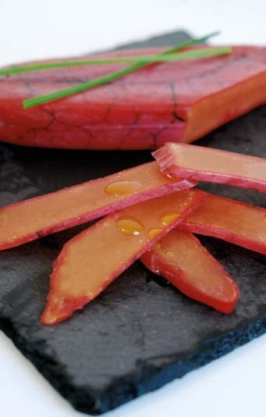
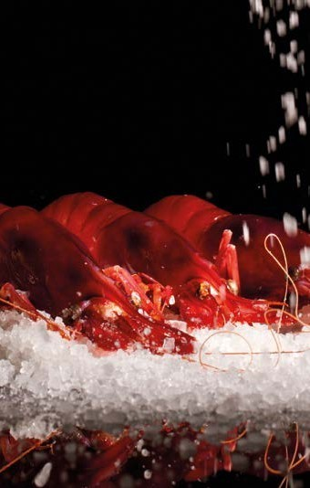
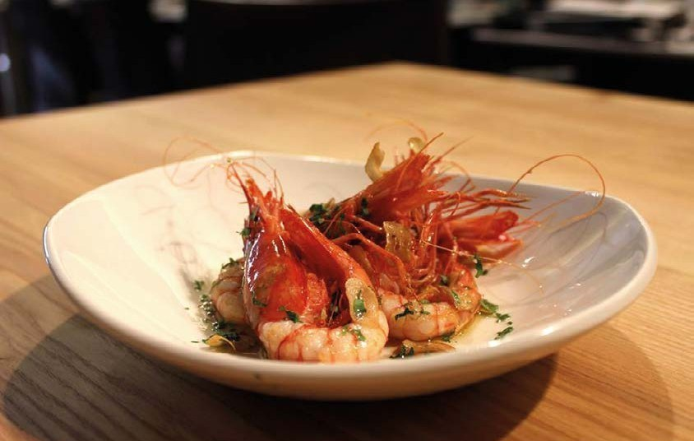
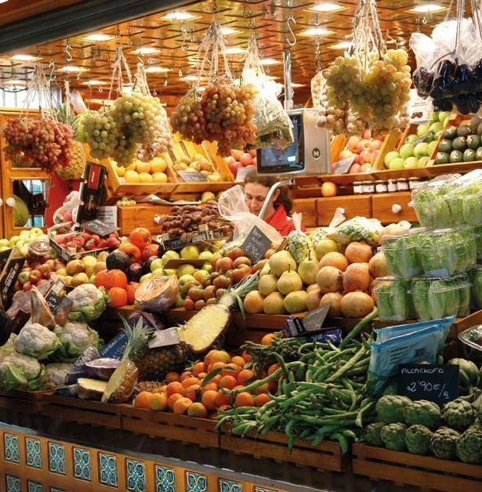
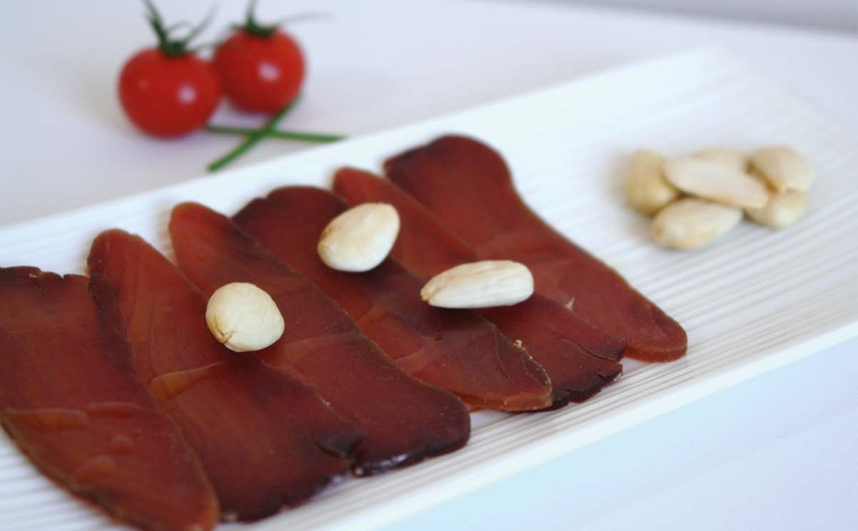
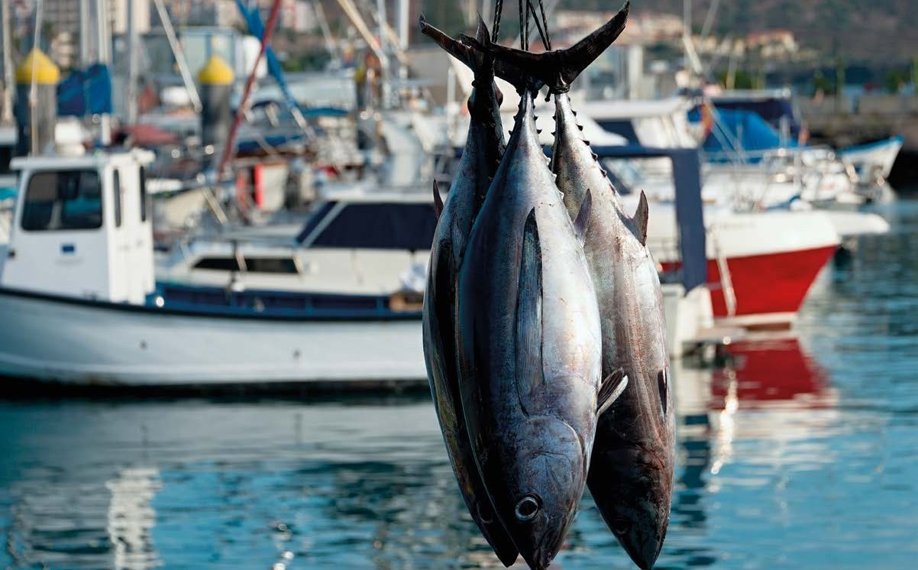
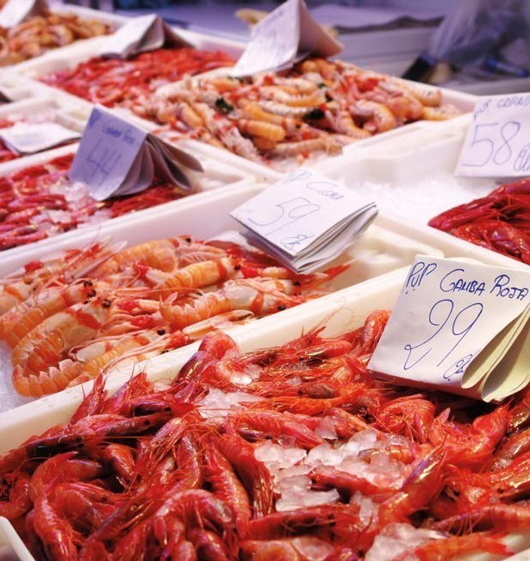
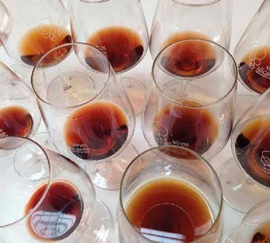
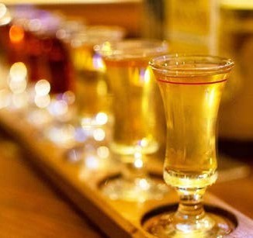
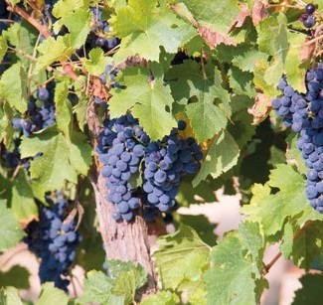
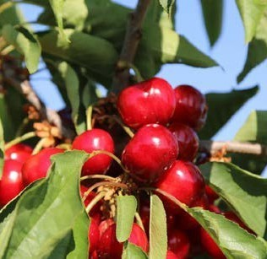
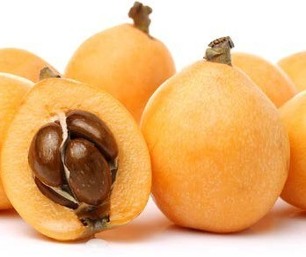
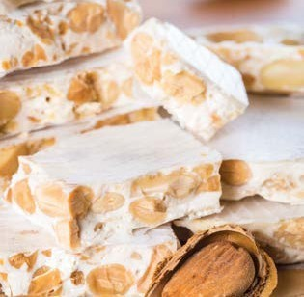
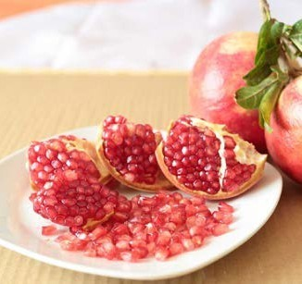
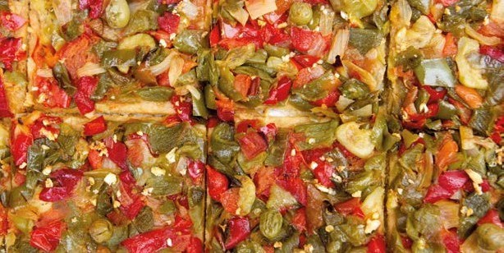
Alicante Capital Española de la Gastronomía

